Slide 1
课程专题一：单变量学习

Slide 2
回归问题训练数据
训练数据：向量化的历史数据
属性1 | 属性2 | 属性3 | 属性4 | … … | 回归值
Notes:
分歧终端机

Slide 3
Gradient Boost Regression Tree
标签学习

Slide 4
GBRT
GBRT（Gradient Boost Regression Tree）
渐进梯度回归树
GBDT（Gradient Boost Decision Tree）
渐进梯度决策树
MART（Multiple Additive Regression Tree
多决策累加回归树
工业界广泛使用，处理向量化的高维大规模训练数据；
同时，是各种预测型比赛的摘冠利器。
学习到特征之间的高阶交互
能处理大规模训练数据
Notes:
分歧终端机

Slide 5
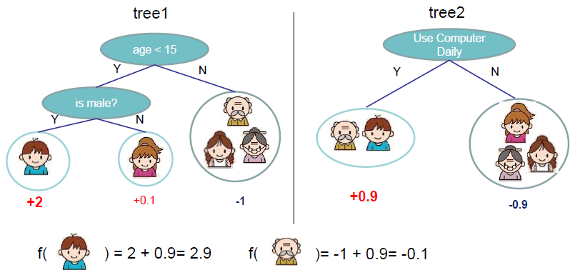
加性模型（Additive Ensemble）
此人喜欢打游戏吗？

Slide 6











加性模型（Additive Ensemble）
此人喜欢打游戏吗？
是否在职工作
是否每日使用电脑
是否在上学
-2.0
+1.0
-1.0
$$f\left( \right)=1.5+1.0=2.5$$
+1.5
+0.3
$$f\left( \right)=−2.0+1.0=−1.0$$

Slide 7
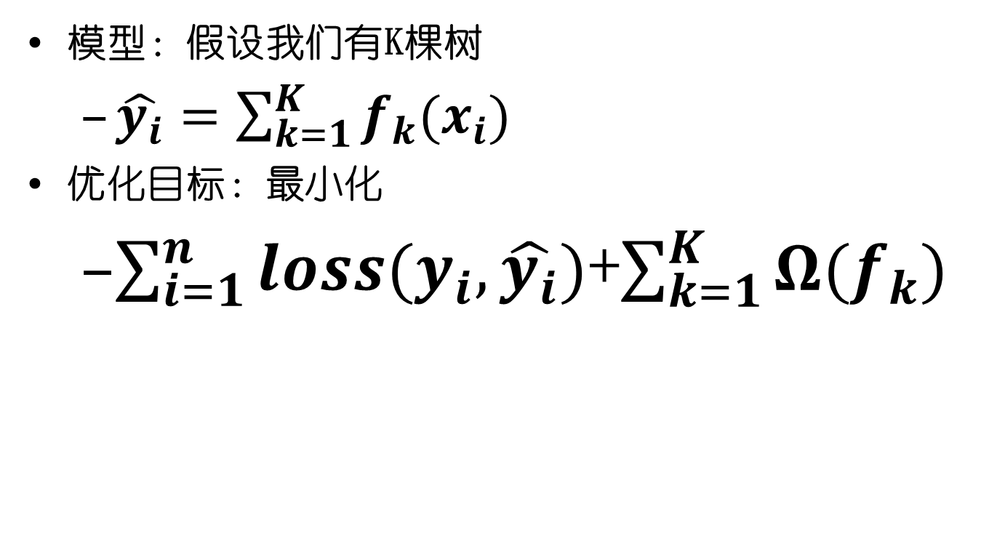

监督学习模型要素一：目标函数
模型：假设我们有K棵树
$\hat{y_{i}}=\sum_{k=1}^{K}{f_{k}(x_{i})}$
优化目标：最小化
$\sum_{i=1}^{n}{loss(y_{i},\hat{y_{i}})}$+$\sum_{k=1}^{K}{{Ω(f}_{k})}$
训练误差
模型的复杂度
采用平方误差：${(y_{i}−\hat{y_{i}})}^{2}$

Slide 8
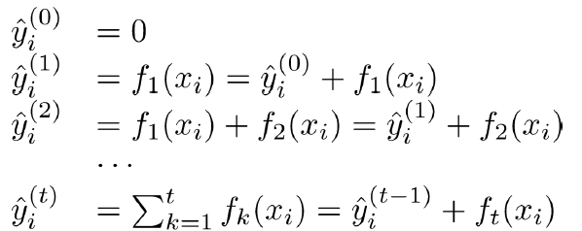
监督学习模型要素二：优化过程
贪心算法:考虑树的添加过程
在t轮的训练
前(t-1)轮的预测值
需要新训练的函数

Slide 9
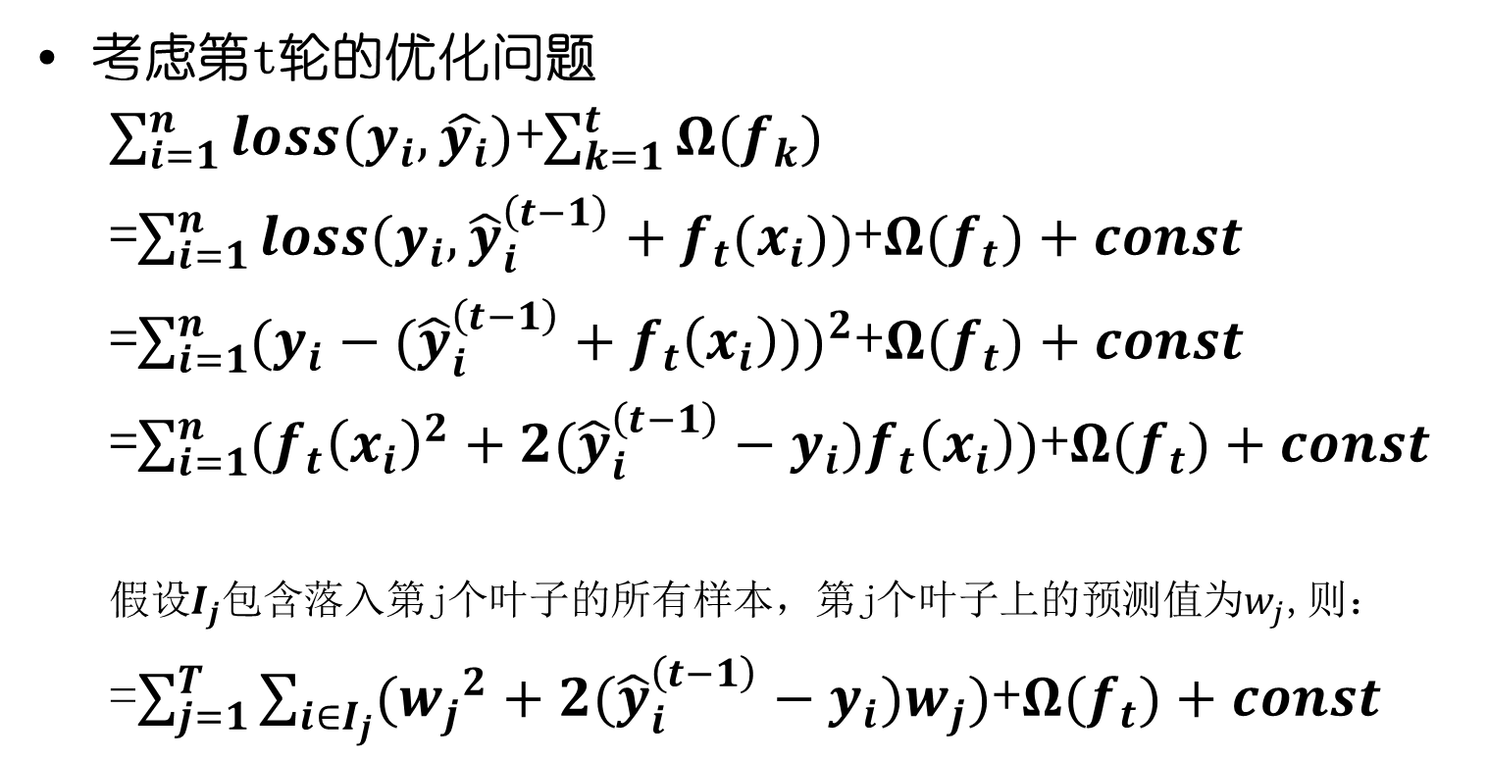
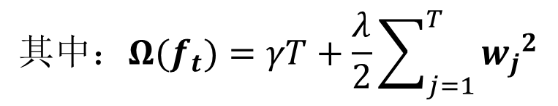
监督学习模型要素二：优化过程
考虑第t轮的优化问题
$\sum_{i=1}^{n}{loss(y_{i},\hat{y_{i}})}$+$\sum_{k=1}^{t}{{Ω(f}_{k})}$
=$\sum_{i=1}^{n}{loss(y_{i},{\hat{y}}_{i}^{\left(t−1\right)}+f_{t}(x_{i}))}$+${Ω(f}_{t})+const$
=$\sum_{i=1}^{n}{{(y_{i}−({\hat{y}}_{i}^{\left(t−1\right)}+f_{t}\left(x_{i}\right)))}^{2}}$+${Ω(f}_{t})+const$
=$\sum_{i=1}^{n}{({f_{t}\left(x_{i}\right)}^{2}+2({\hat{y}}_{i}^{\left(t−1\right)}−y_{i})f_{t}\left(x_{i}\right))}$+${Ω(f}_{t})+const$
假设$I_{j}包含$落入第j个叶子的所有样本，第j个叶子上的预测值为$w_{j}$,则：
=$\sum_{j=1}^{T}{\sum_{i∈I_{j}}{({w_{j}}^{2}+2({\hat{y}}_{i}^{\left(t−1\right)}−y_{i})w_{j})}}$+${Ω(f}_{t})+const$
$$其中：{Ω(f}_{t})=γT+\frac{λ}{2}\sum_{j=1}^{T}{{w_{j}}^{2}}$$

Slide 10
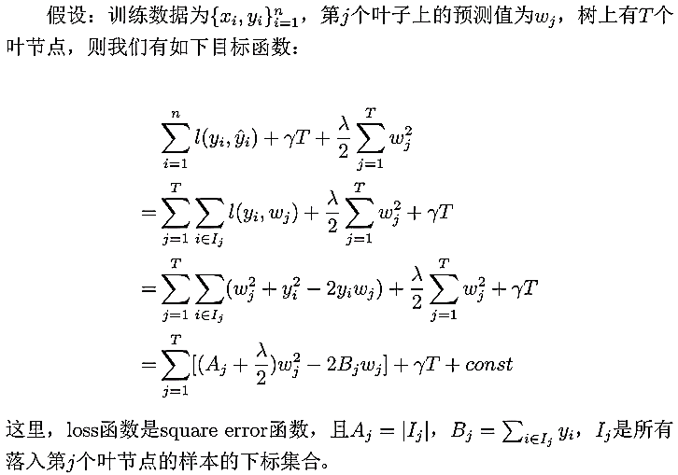

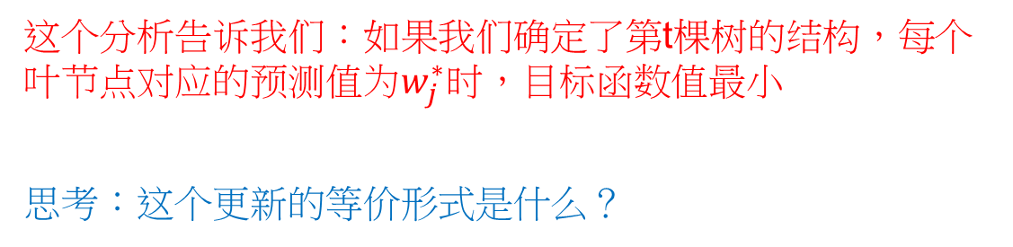
监督学习模型要素二：优化过程
$\sum_{j=1}^{T}{\sum_{i∈I_{j}}{({w_{j}}^{2}+2({\hat{y}}_{i}^{\left(t−1\right)}−y_{i})w_{j})}}$+$γT+\frac{λ}{2}\sum_{j=1}^{T}{{w_{j}}^{2}}+const$
=$\sum_{j=1}^{T}{(\left(\frac{λ}{2}+A_{j}\right){w_{j}}^{2}−2B_{j}w_{j})}$+$γT+const$
其中：$A_{j}=\left|I_{j}\right|,{ B}_{j}=\sum_{i∈I_{j}}{({y_{i}−\hat{y}}_{i}^{\left(t−1\right)})}$
因此，取得$w_{j}^{∗}=\frac{2B_{j}}{λ+{2A}_{j}}$时，目标函数取得最小值
$$\sum_{j=1}^{T}{(\frac{−2{B_{j}}^{2}}{λ+{2A}_{j}}+γ)}$$
这个分析告诉我们：如果我们确定了第t棵树的结构，每个叶节点对应的预测值为$w_{j}^{∗}时，目标函数值最小$
思考：这个更新的等价形式是什么？
与回归树的目标函数比较

Slide 11
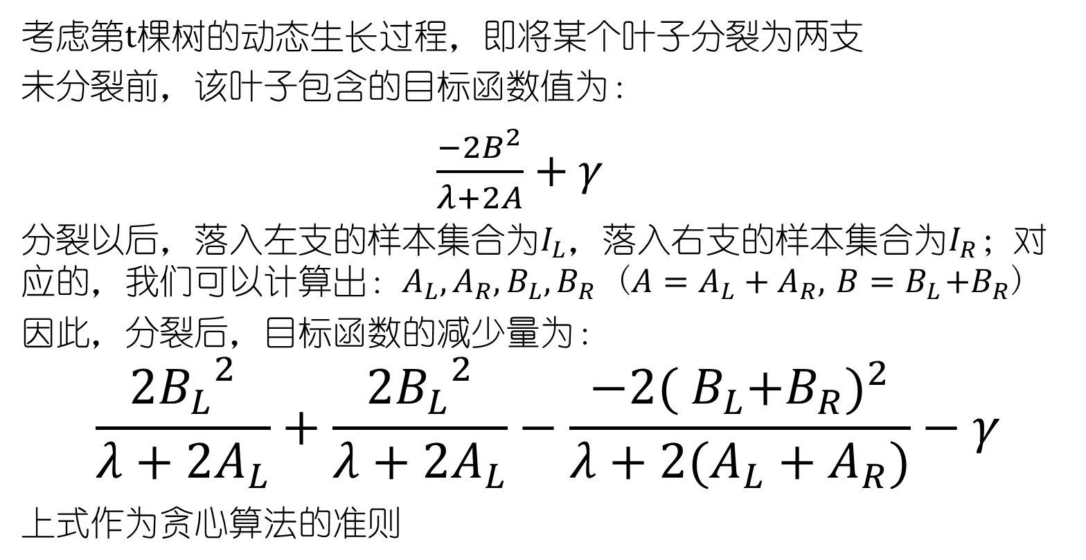
监督学习模型要素二：优化过程
考虑第t棵树的动态生长过程，即将某个叶子分裂为两支
未分裂前，该叶子包含的目标函数值为：
$\frac{−2B^{2}}{λ+2A}$ + $γ$
分裂以后，落入左支的样本集合为$I_{L}，\text{落入}右\text{支的样本集合为}I_{R}$；对应的，我们可以计算出：$A_{L},A_{R},B_{L},B_{R}$ (${A=A}_{L}+A_{R},{ B=B}_{L}+B_{R}$)
因此，分裂后，目标函数的减少量为：
$$\frac{2{B_{L}}^{2}}{λ+{2A}_{L}}+\frac{2{B_{L}}^{2}}{λ+{2A}_{L}}−\frac{−2{({ B}_{L}+B_{R})}^{2}}{λ+2(A_{L}+A_{R})}−γ$$
上式作为贪心算法的准则

Slide 12

监督学习模型要素三：模型预测
给定新样本，确定在每棵树上落入的叶节点对应的预测值
$$\hat{y_{i}}=\sum_{k=1}^{K}{f_{k}(x_{i})}$$

Slide 13
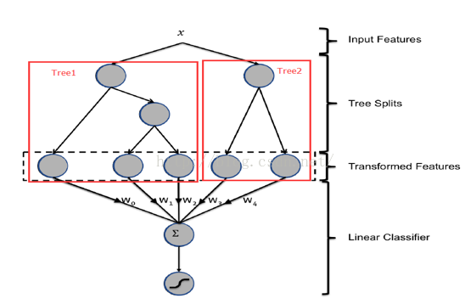
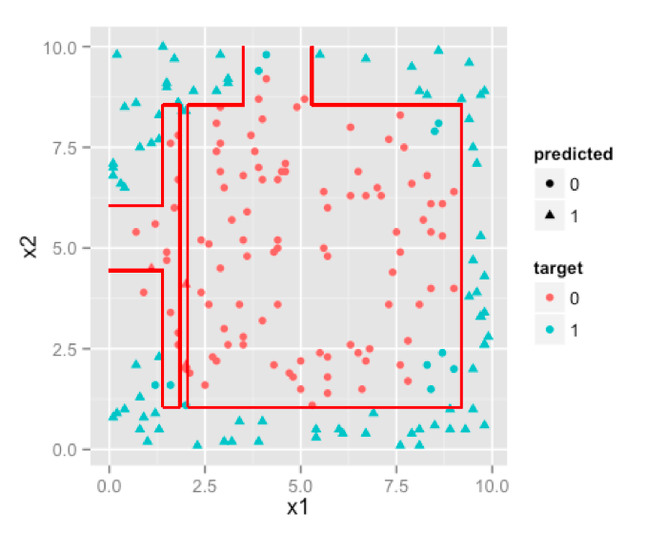
GBRT在工业上的应用
广告点击：GBRT + Logistic Regression
不同种类特征的自动组合
Stacking
Xinran He, Junfeng Pan, Ou Jin, Tianbing Xu, Bo Liu, Tao Xu, Yanxin Shi, Antoine Atallah, Ralf Herbrich, Stuart Bowers, and Joaquin Quiñonero Candela. Practical Lessons from Predicting Clicks on Ads at Facebook. In Proceedings of the Eighth International Workshop on Data Mining for Online Advertising, 2014.

Slide 14
小结：GBRT
模型形式的基本假设
多个回归树相加
目标函数的建立
优化方法
贪心算法：贪心准则的推导

